Slide 1


—
Analyses des Questionnaires Désistements Candidats
Focus Novembre 2021

Slide 2
—
Retours sur questionnaire désistement
45 questionnaires envoyés au mois de novembre 17 réponses (taux de réponses 38 %)
Talan Opérations :
Sur 8 désistements :
4 Vos concurrents m’ont proposé une rémunération plus attractive
2 Vos concurrents m’ont proposé un poste plus intéressant
2 Un processus de recrutement trop long
1 Mon employeur m’a retenu

Slide 3
—
Retours sur questionnaire désistement
KeyOn By Talan :
Sur 2 désistements :
2 Un discours peu attractif lors de l'entretien
1 Vos concurrents m’ont proposé une rémunération plus attractive
1 Vos concurrents m’ont proposé un poste plus intéressant
1 Je ne me retrouve pas dans l’esprit Talan
Talan en Régions :
Sur 1 désistement :
1 Vos concurrents m’ont proposé une rémunération plus attractive

Slide 4
—
Retours sur questionnaire désistement
Talan Consulting :
Sur 5 désistements :
3 Vos concurrents m’ont proposé un poste plus intéressant
3 Vos concurrents m’ont proposé une rémunération plus attractive
2 Un processus de recrutement trop long
1 Date de démarrage proposée
1 Je ne me retrouve pas dans l’esprit Talan
1 Mon employeur m’a retenu
Talan Corporate :
Sur 1 désistement :
1 Mon employeur m’a retenu

Slide 5
—
Retours sur questionnaire désistement
Si nous reprenons toutes les entités, voici les raisons des désistements :
33,33 % : Pour une rémunération plus attractive
22,26 % : Pour un poste plus intéressant
14,8 % : Processus de recrutement trop long 11,11 % : Retenus par leur employeur
7,4 % : Un discours peu attractif
7,4 % : Ne se retrouve pas dans l’esprit de Talan
3,7 % : Date de démarrage tardive

Slide 6
—
Retours sur questionnaire désistement
En quoi le poste proposé est plus intéressant :
Talan Opérations :
« Le poste était plus en lien avec la formation que j’ai suivie »
« J’avais surtout un aperçu clair de la mission sur laquelle je devrais être positionné. »
Talan consulting:
« Une évolution plus rapide du poste, une organisation plus transverse et une rémunération beaucoup plus haute »
KeyOn by Talan:
« Mission connue à l'avance »

Slide 7
—
Retours sur questionnaire désistement
Ce qu’ils nous recommandent :
Le salaire proposé,
Être clair dès le début sur votre modèle : ESN. Ce n’est pas du conseil. Être dans l’échange pendant les entretiens et non dans une démarche de récitation de brief ou d’interrogatoire en complétant une base de données,
Lors des entretiens il est important de préciser qu’il y a des offres de missions envisageables pour le candidat (notamment dans le cas d’un recrutement sur profil),
Le temps sans réponse entre les entretiens 3 semaines sans réponse j'ai pensé que je n'étais pas retenu,
Process de recrutement trop long,
Gagner en visibilité sur les campus écoles.

Slide 8
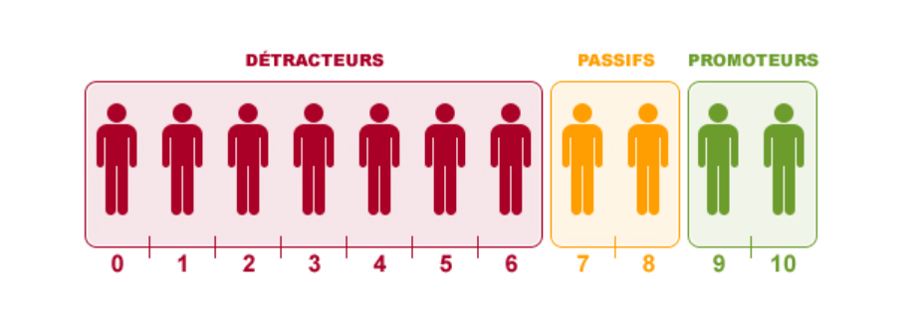
—
Retours sur questionnaire désistement
Sur une échelle de 1 à 10, à combien recommanderiez-vous Talan (10 étant je recommande fortement) ? »
NPS juillet-Octobre = 35,2 % NPS = 11,8 %
* Le Net Promoter ScoreSM (NPS®) s’agit d’un outil simple mais puissant pour mesurer la satisfaction client avec une seule question.

Slide 9
—
Retours sur questionnaire désistement
Certains candidats ont pris le temps d’écrire des commentaires très encourageants !
« Vous êtes géniaux. Restez comme vous êtes »
« Entreprise très intéressante. Malheureusement on n'était pas d'accord côté salaire »
« Le principe de proposer un créneau est une excellente initiative, les mises en situation lors des entretiens opérationnels aussi. Le feedback rapide sont aussi des choses qui m’ont plu. »
« Je remercie les collaborateurs de talan pour leurs professionnalisme durant les process de recrutement. Je ne manquerai pas de recommander le cabinet à d'autres étudiants. »

